Slide 1
Tak - mens vi lever
25 år som præst - om 9 mdr.!
Unikt på præsteseminariet
13 fantastiske år i Viborg
NKV konsulent - i en række menigheder.
Freelancepræst – bibelmeditation, retræter, Taizé.
Til nu 5 år i Silkeborg
Fastemateriale i 2016 → Bog: Frihed og fred 2017
Pinsebog? i 2019

Slide 2
Dagens Disposition
Omvendelse?
Måden vi er trosfællesskaber på
Hvad siger Jesus?
Kirkens 4. former
Omvendelse?

Slide 3
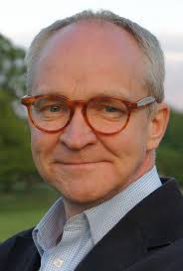
Omvendelse?
Birger Nygaard
Der er ikke behov for endnu en struktur-ændring, men en omvendelse
Lederdøgn marts 2015
En rejse for mig

Slide 4
Måden vi er det på
Birger Nygård:
Bibelen
Tidebønnen
Retræten
Åndelig læsning
Barmhjertigheds-gerninger
Fællesskab
Kelly:
Forsoning
Daglig stille bøn
Messen
Bibelen
Faste
Lectio Divina
Rosenkrans
Kodak
Måden for Kirke og Trosfællesskaber
Vi er skabt til fællesskab – i dag.
Vort hjerte er uroligt o Gud, til det finder hvile hos dig. Augustin (død 430)

Slide 5
Trospraktikker:
Bibelmeditationer
Gospelkor
Pilgrimsvandringer
Retrætebevægelsen
Diakoni: social retfærdighed, gæstfrihed mv.
(Ph.D. - 6 former for spiritualitet)
Taizéfællesskaber

Slide 6
Taizé - Liv i fællesskab fred og forsoning
Birger Nygård:
Bibelen
Tidebønnen
Retræten
Åndelig læsning
Barmhjertigheds-gerninger
Fællesskab
Kelly:
Forsoning
Daglig stille bøn
Messen
Bibelen
Faste
Lectio Divina
Rosenkrans
De unge søger en spiritualitet og vi beder dem træde ind i en institution; de længes efter et indre liv, men vore institutioner står i vejen.

Slide 7
Taizé - Liv i fællesskab fred og forsoning
Birger Nygård:
Bibelen
Tidebønnen
Retræten
Åndelig læsning
Barmhjertigheds-gerninger
Fællesskab
Kelly:
Forsoning
Daglig stille bøn
Messen
Bibelen
Faste
Lectio Divina
Rosenkrans
Kan købes i dag
Velkommen til bogpræsentation på Ådalen retræte d. 5. december kl. 19.30.

Slide 8
Taizé - Liv i fællesskab fred og forsoning
Birger Nygård:
Bibelen
Tidebønnen
Retræten
Åndelig læsning
Barmhjertigheds-gerninger
Fællesskab
Kelly:
Forsoning
Daglig stille bøn
Messen
Bibelen
Faste
Lectio Divina
Rosenkrans
Alle kirker er kaldet til at rense ud i sine traditioner, at skelne mellem Tradi-tionen og traditionerne. Disse kan være ærværdige – men er ikke andet end vaner. Det er forståeligt, at enhver kirke har knyttet sig til sine traditioner, men vi må ikke stille som betingelse for tilnærmelser, at andre tager dem til sig.

Slide 9
Lukas 9,49-50:
Birger Nygård:
Bibelen
Tidebønnen
Retræten
Åndelig læsning
Barmhjertigheds-gerninger
Fællesskab
Kelly:
Forsoning
Daglig stille bøn
Messen
Bibelen
Faste
Lectio Divina
Rosenkrans
v49 Johannes sagde: »Mester, vi har set en uddrive dæmoner i dit navn, og vi prøvede at hindre ham i det, fordi han ikke følges med os.«
v50 Men Jesus svarede ham: »I må ikke hindre ham, for den, der ikke er imod jer, er for jer.«
Stille bøn
Tidebøn
Meditativ bibel- læsning i grupper
Medvandrergrupper
Trosfortælling
Gudstjeneste

Slide 10
Galater 5, 22-23
Men Åndens frugt [i verden] er kærlighed, glæde, fred, tålmodighed, venlighed, godhed, trofasthed, mildhed og selvbeherskelse

Slide 11
Hvad siger I?
Er Gud er større end kirken?
Virker Helligånden også gennem andre end bevidste kristne?
Hvordan påvirker det vores syn på hinanden?

Slide 12
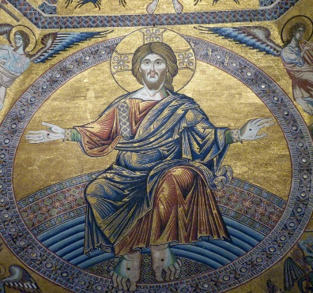
Kristus hovedet for alle ting Ef 1,22f.
Kirkens fire fremtrædelses- former:
Universel
National
Lokal
?/Funktions- menighed
Kirken,
Kristi legeme

Slide 13
Kristus hovedet for alle ting Ef 1,22f.
Nye Kristus- fællesskaber, der hører Kristus til og ønsker fællesskab.
4. Former:
Hofmanden
Klostre
Taizé
Retræte-deltagere
Pilgrimme
Gospelkor
(BAM
Kvindenet.
Spejdere)
Kirken,
Kristi legeme

Slide 14
Kristus hovedet for alle ting Ef 1,22f.
Den, der ikke er imod jer, er for jer. Luk 9,50
Kirken,
Kristi legeme

Slide 15
Omvendelse?
Jeg ønsker en kirke, der er fattig for de fattige. De har meget at lære os. De kender den lidende Kristus.
Vi behøver at lade os evangelisere af dem. Nyevangeliseringen er en invitation til at anerkende den frelsende kraft, der er virksom i deres liv. Og sætte dem i centrum for Kirkens pilgrimsvandring.

Slide 16
Omvendelse?
Jeg ønsker en kirke der er søgende for de søgende. De har meget at lære os. De kender den favnende Kristus.
Vi behøver at lade os evangelisere af dem. Nyevangeliseringen er en invitation til at anerkende den frelsende kraft, der er virksom i deres liv. Og sætte dem i centrum for Kirkens pilgrimsvandring.

Slide 17
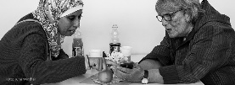
Hvem savner du?
Børn
& børnebørn
Tidligere aktive
De, der ikke er imod

Slide 18
Tak - mens vi lever
25 år som præst - om 9 mdr.!
Unikt på præsteseminariet
13 fantastiske år i Viborg
NKV konsulent - i en række menigheder.
Freelancepræst – bibelmeditation, retræter, Taizé.
5 år i Silkeborg
Fastemateriale i 2016 → Bog: Frihed og fred 2017
Pinsebog? i 2019

